Slide 1


Заместитель начальника отдела налогообложения юридических лиц и камерального контроля УФНС России по Пермскому краю Калабанова Елена Владимировна
О мерах налоговой поддержки экономики в условиях санкций в 2022 году
2022 год

Slide 2

Льготные ставки по налогу на прибыль для IT-организаций
2021
2022-2024
ФБ 3% 3%
БС 17% 0%
ФБ 3% 0%
БС 17% 0%
Условия применения
фирма включена в реестр аккредитованных организаций
доля доходов от продажи и сопровождения ПО не меньше 90%
среднесписочная численность работников не меньше 7 человек
Условия применения
фирма включена в реестр аккредитованных организаций
доля доходов от продажи и сопровождения ПО доходы от распространения рекламы и оказания услуг через приложения не менее 90 %
среднесписочная численность работников не меньше 7 человек

Slide 3
Законом Пермского края от 29.11.2021 N 24-ПК "О внесении изменений в Закон Пермского края "Об инвестиционном налоговом вычете по налогу на прибыль организаций в Пермском крае" пересмотрены критерии объемов инвестиций для присвоения - категория приоритетного инвестиционного проекта Пермского края:
для малого приоритетного инвестиционного проекта Пермского края - объем инвестиций (вместо от 100 миллионов рублей до 1,5 миллиарда рублей включительно) составит от 100 до 500 миллионов
для среднего приоритетного инвестиционного проекта Пермского края - объем инвестиций (вместо от 1,5 миллиарда рублей до 10 миллиардов рублей) составит от 500 миллионов рублей до 1,5 миллиарда рублей
для крупного приоритетного инвестиционного проекта Пермского края - объем инвестиций( вместо более 10 миллиардов ) составляет более 1,5 миллиарда рублей

Slide 4
Региональные меры на поддержку бизнеса в современных условиях. Расширен перечень расходов в отношении которых предоставляется право на применение инвестиционного налогового вычета в Пермском крае
Закон Пермского края от 10.09.2020 № 550-ПК «Об инвестиционном налоговом вычете по налогу на прибыль организаций в Пермском крае»
Закон Пермского края 74-ПК от 29.04.2022
2. расходы на изменение первоначальной стоимости основного средства в размере не более 30%,
3. расходы на создание объектов транспортной, коммунальной социальной инфраструктур, в размере не более 30 %,
4. расходы на научные исследования и (или) опытно-конструкторские разработки в размере не более 50%.
1. расходы на объекты основных средств, созданные либо приобретенных в рамках реализации приоритетного инвестиционного проекта Пермского края, не более 50% сумм расходов

Slide 5
Поддержка экономики в условиях санкций ( налог на прибыль организаций)
Федеральный закон № 67-ФЗ от 26.03.2022 «О внесении изменений в части первую и вторую НК РФ и статью 2 Федерального закона "О внесении изменений в часть вторую НК РФ"
В 2022 и 2023 годах процентная ставка пени для организаций применяется равной 1/300 действующей в это время ставки рефинансирования Центрального банка Российской Федерации, вне зависимости от количества дней просрочки
Не учитываются в доходах займы, прощенные иностранным организациям –кредиторам, по договорам заключенным до 01.03.2022
В 2022-2024 положительные курсовые разницы по валютным требованиям (обязательствам) учитываются по мере погашения требований (обязательств)
В 2023-2024 отрицательные курсовые разницы по валютным требованиям (обязательствам) учитываются по мере погашения требований (обязательств)
Специальные правила нормирования в 2022 и 2023 года процентов по контролируемой задолженности, возникшей до 1 марта 2022 года
УФНС РОССИИ ПО ПЕРМСКОМУ КРАЮ

Slide 6
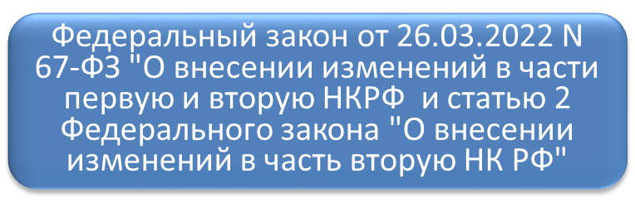
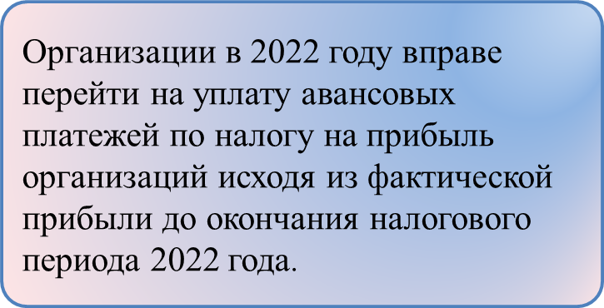
Расширены преференции в отношении авансовых платежей по налогу на прибыль организаций

Slide 7
Переход на уплату авансовых платежей по налогу на прибыль исходя из фактической прибыли
До 2022
С 2022
Переход возможен только с начала года
Перейти можно начиная с отчетного периода три месяца или последующих отчетных периодов до конца 2022 года.
Подать уведомление в инспекцию не позднее 31 декабря предшествующего года
Уведомление нужно подать в следующие сроки:
• не позднее 20-го числа последнего месяца отчетного периода
Плюсы:
Суммы авансовых платежей полностью соответствуют реальным финансовым показателям. Не отвлекаются денежные средства на уплату излишних сумм налога. Выгодно, если прогнозируется спад доходов в отдельных периодах года.

Slide 8

Основные изменения по НДС с 2022 года
Освобождение от налогообложения НДС услуг общественного питания с 1 января 2022 года
В соответствии с Федеральным законом от 02.07.2021 № 305-ФЗ
Условия предоставления :
Ресторан
2
удельный вес доходов от реализации услуг общественного питания в общей сумме доходов составил не менее 70 процентов
3
С 01.01.2024 среднемесячный размер выплат, начисленных физлицам за прошлый год, должен быть не ниже среднемесячной начисленной зарплаты в регионах, в которых налогоплательщик сдает расчеты по страховым взноса
сумма доходов не превысила в совокупности 2 млрд. рублей
1
Кафе
Буфет
Закусочная
Кафетерий
Столовая
Право на льготу по НДС возможно также при доставке блюд по заказам, независимо от способа доставки как своими силами, так и с привлечением третьих лиц. Письмо ФНС России от 11.03.2022 № ЗГ-3-3/2189@
Вновь созданные организации и ИП в сфере общепита, смогут применять льготу по НДС.
Освобождение не распространяется на реализацию продуктов отделами кулинарии розничных продавцов или организациями и ИП, которые занимаются заготовками либо розничной торговлей
УФНС РОССИИ ПО ПЕРМСКОМУ КРАЮ

Slide 9
Нулевая ставка по НДС для туриндустрии
Федеральный закон от 26.03.2022 N 67-ФЗ
С 1 июля 2022 года установлена на 5 лет нулевая ставка НДС для туриндустрии и гостиничного бизнеса в отношении услуг по временному проживанию, а также аренде и пользованию объектов туриндустрии, которые ввели в эксплуатацию после 1 января 2022 года и включили в специальный реестр.
Обращаем внимание: нулевую ставку смогут применять как новые и открывшиеся после реконструкции гостиницы, так и действовавшие до 2022 года. Письмо ФНС России от 07.04.2022 N СД-4-3/4214@
УФНС РОССИИ ПО ПЕРМСКОМУ КРАЮ
9

Slide 10
Основные ИЗМЕНЕНИЯ в ст. 176.1 НК РФ
Субъекты права применения нового порядка
Федеральный закон от 26.03.2022 № 67-ФЗ
Налогоплательщики: ИП и ЮЛ
Исключение:
  Налогоплательщики, находящиеся в процессе реорганизации или ликвидации;
  В отношении налогоплательщика возбуждено производство по делу о несостоятельности (банкротстве)
Налоговые периоды
  2022 и 2023 года
Лимит суммы возмещения
  Совокупная сумма налогов и страховых взносов, уплаченная за календарный год, предшествующий году в котором подается Заявление (за 2021 год – если заявление подано в 2022 году, за 2022 год – если заявление подано в 2023 году) В Письме ФНС России от 01.04.2022 № ЕА-4-15/3971@ порядок расчета
  НЕ УЧИТЫВАЮТСЯ суммы налогов, уплаченных в связи с перемещением товаров через границу Российской Федерации и в качестве налогового агента
УФНС РОССИИ ПО ПЕРМСКОМУ КРАЮ
10

Slide 11

Порядок проверки
Заявительного порядка возмещения НДС
1
  Заявление налогоплательщика на применение заявительного порядка (в течение 5 рабочих дней с даты подачи декларации):
  Указать реквизиты счета;
  Обязательство о возврате в бюджет НДС и процентов в случае выявления нарушений
Проверка
условий
Прием
заявления
2
  Проверка условий:
  ЮЛ не находится в процессе реорганизации или ликвидации;
  в отношении ЮЛ не возбуждено производство по делу о несостоятельности (банкротстве);
  суммы уплаченных налогов;
  наличие нарушений за предыдущие налоговые периоды.
3
  Вынесение решения по результатам проверки
  5 дней со дня представления Заявления
4
  Положительное решение – деньги на счет в течение 5 рабочих дней
  Отрицательное решение – возмещение в стандартном порядке
вынесение
Решения
УФНС РОССИИ ПО ПЕРМСКОМУ КРАЮ
11

Slide 12
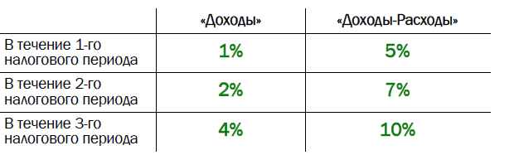
Пониженные налоговые ставки по УСН
Законом Пермского края от 29.11.2021 № 25-ПК в закон Пермского края от 01.04.2015 № 466-ПК «Об установлении налоговых ставок для отдельных категорий налогоплательщиков, применяющих упрощенную систему налогообложения, и о внесении изменений в Закон Пермской области «О налогообложении в Пермском крае» внесены изменения
Пониженные налоговые ставки для впервые зарегистрированных
После 1 января 2022 года налогоплательщиков в течение 3 лет
с момента регистрации :
Условия предоставления
1
ИП и организации
2
Все отрасли
3
Физическое лицо не является действующим ИП по состоянию на 01.09.2021
УФНС РОССИИ ПО ПЕРМСКОМУ КРАЮ

Slide 13
Новые меры поддержки в 2022 году для налогоплательщиков применяющих УСН
Законами Пермского края от 24.03.2022 N 62-ПК и от 29.04.2022 N 78-ПК
«О внесении изменений в статью 1 Закона Пермского края "Об установлении налоговых ставок для отдельных категорий налогоплательщиков, применяющих УСН, и о внесении изменений в Закон Пермской области "О налогообложении в Пермском крае» установлены пониженные налоговые ставки по УСН для пострадавших отраслей экономики:
6% 1%
15% 5%
Условия предоставления
ИП и организации, основной ОКВЭД по состоянию на 1 марта 2022 года включен в перечень пострадавших отраслей
УФНС РОССИИ ПО ПЕРМСКОМУ КРАЮ

Slide 14
Перенос сроков уплаты УСН
Для кого | Вид платежа | срок в НК РФ | Новый срок по Постановлению № 512 от 30.03.2022
Организации | УСН за 2021 год | 31.03.2022 | 31.10.2022
ИП | УСН за 2021 год | 30.04.2022 | 30.11.2022
Организации и ИП | Авансовый платеж за 1 квартал 2022 | 25.04.2022 | 30.11.2022

Slide 15

На сайте ФНС России появился новый сервис, позволяющий по одному клику узнать о возможности переноса срока уплаты УСН в 2022 году
Проверка права на перенос сроков платежей по УСН
Проверьте, распространяется ли на вас в 2022 году перенос срока платежей по УСН в соответствии с Постановлением Правительства РФ от 30.03.2022 № 512
Ведите ИНН организации или ИП
ИНН налогоплательщика

Slide 16



КОНТРОЛИРУЕМЫЕ ИНОСТРАННЫЕ КОМПАНИИ И КОНТРОЛИРУЮЩИЕ ЛИЦА
КОНТРОЛИРУЮЩЕЕ ЛИЦО УВЕДОМЛЯЕТ НАЛОГОВЫЙ ОРГАН :
о своем участии в иностранных организациях (об учреждении иностранных структур без образования ЮЛ) в срок не позднее 3 месяцев с момента возникновения участия;
За непредставление (несвоевременное представление) Уведомления штраф в размере
50 000 рублей.
о контролируемых иностранных компаниях ежегодно в срок: ЮЛ - не позднее 20 марта;
ФЛ - не позднее 30 апреля.
За непредставление (несвоевременное представление) Уведомления штраф в размере
500 000рублей.
контролирующее лицо подтверждает размер прибыли (убытка) контролируемой иностранной компании путем представления в налоговый орган подтверждающих документов (финансовой отчетности, аудиторского заключения
Федеральным Законом от 26.03.2022 N 67-ФЗ отменены штрафные санкции за непредставление налоговому органу документов, подтверждающих размер прибыли (убытка) контролируемой иностранной компании за финансовые годы, даты окончания которых приходятся на 2020 и 2021 годы.
Если налогоплательщик не заявляет о своем праве на освобождение от уплаты налогов с прибыли КИК, то он уплачивает налоги в бюджет РФ.
16

Slide 17
Изменения налогового законодательства в 2022 году
Федеральный закон от 14.07.2022 N 323-ФЗ
Не признается объектом обложения НДС оказание населению услуг по подключению к газораспределительным сетям газоиспользующего оборудования физлиц. Обязательное условие - такие услуги оказываются населению бесплатно на основании актов Правительства РФ. С 01.01.2022.
Реализация цифрового финансового актива или цифрового права, облагаются НДС. При этом базой является разница между ценой реализации и ценой приобретения такого права.
С 01.01.2023 не вправе будут применять УСН и ПСН организации и ИП, осуществляющие производство ювелирных и других изделий из драгоценных металлов или оптовую (розничную) торговлю ювелирными и другими изделиями из драгоценных металлов.
Освобождается от обложения НДС реализация драгоценные металлов в слитках физическим лицам ст. 149 НК РФ и обработанных алмазов банками физлицам. При этом ставка применяется до 31 декабря 2023 г. включительно.

Slide 18
Спасибо за внимание!
УФНС РОССИИ ПО ПЕРМСКОМУ КРАЮ

